Slide 1
ŠKOLENIE ZAMERANÉ NA OSVEDČENÉ POSTUPY V OBLASTI MONITOROVANIA PRACHU (PRE PRACOVNÍKOV)

Slide 2
PREAMBULA (PRE ŠKOLITEĽA)
Ako súčasť vzdelávacieho kroku pri implementácii osvedčených postupov NEPSI vyvinula NEPSI súbor vzdelávacích zdrojov.
Každý balík školení vo forme prezentácie PowerPoint pokrýva tému relevantnú pre pracovníkov vo všetkých odvetviach, ktoré používajú materiály obsahujúce kryštalický kremeň. Balíky poskytujú informácie o rizikách vystavenia sa prachu súvisiacich s témou a o osvedčených postupoch a opatreniach, ktoré sú k dispozícii na ich zníženie. Účelom školenia je informovať a vzdelávať pracovníkov, aby mohli efektívne využívať kontrolné opatrenia a znížiť vystavenie sa dýchateľnému kryštalickému kremeňu (RCS) na pracovisku.
Použite prázdnu šablónu a zástupné symboly, aby ste podľa potreby mohli pridať ďalšie informácie do tohto balíka školení.

Slide 3
BERTE, PROSÍM, NA VEDOMIE
Informácie v tomto školení vo forme prezentácie PowerPoint majú poradný charakter a informatívny obsah. Nie sú normou ani nariadením a nevytvárajú nové právne povinnosti, ani nemenia existujúce povinnosti vyplývajúce z legislatívy a zásad v oblasti zdravia.

Slide 4
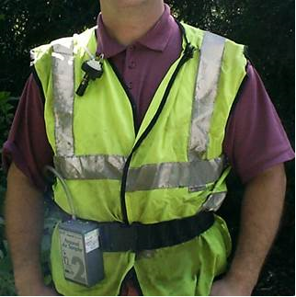
ÚVOD
Prioritou je naučiť sa chrániť pred rizikami súvisiacimi s prácou.
Na tomto školení vo forme prezentácie PowerPoint sa dozviete nasledovné:
Ako sa monitorovanie prachu používa na usmernenie prevencie a kontroly RCS
Typy monitorovania
Výhody monitorovania prachu
Notes:
Nadmerné vystavenie sa dýchateľnému kryštalickému kremeňu (RCS) môže z dlhodobého hľadiska viesť k vážnym zdravotným problémom pracovníkov. Z tohto dôvodu je dôležité, aby si všetci pracovníci boli vedomí osvedčených postupov, ktoré obmedzujú alebo eliminujú vystavenie sa prachu z kremeňa.
Toto školenie poskytuje informácie o monitorovaní prachu.

Slide 5

TECHNIKY KONTROLY PRACHU
SPRÁVNA HYGIENA/ UPRATOVANIE NA PRACOVISKU
Pranie pracovného odevu a vysávanie prachu, ktorý vzniká pri procesoch, zastaví hromadenie prachu v priebehu času – čistý pracovný priestor je bezpečný.
VODA
Udržiavanie procesov v mokrom stave zabraňuje prenikaniu prachu do vzduchu zachytávaním častíc vodou.
Pripomíname, že toto je päť hlavných techník na kontrolu prachu. Aj keď sa priamo netýkajú monitorovania, je dôležité si ich zapamätať!
Výsledky monitorovania vystavenia sa prachu pomáhajú posúdiť účinnosť existujúcich opatrení na kontrolu prachu a pomáhajú identifikovať situácie, v ktorých môžu byť potrebné dodatočné kontroly.
UZAVRETÝ PRIESTOR
Vykonávanie procesov výroby RCS v uzavretom prostredí zabraňuje vystaveniu sa prachu pri zdroji.
OCHRANNÉ VYBAVENIE
OOP (napr. tvárové masky) chránia pracovníkov pred prachom, keď všetky ostatné kontrolné opatrenia nestačia na kontrolu rizík expozície.
ODSÁVANIE/VETRANIE
Zachytenie RCS pri zdroji predtým, ako sme mu vystavení, a nahradenie kontaminovaného vzduchu čistým vzduchom.

Slide 6
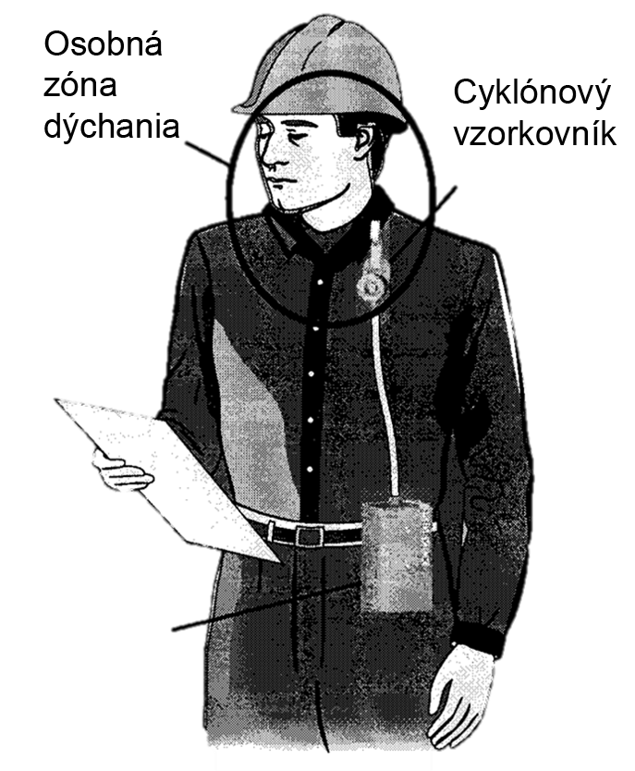
AKO SA POUŽÍVA MONITOROVANIE PRACHU NA ZNÍŽENIE VYSTANENIA SA RCS
Od priemyselných odvetví a spoločností, ktoré pracujú s materiálmi obsahujúcimi kryštalický kremeň, sa vyžaduje rutinná kontrola úrovne vystavenia sa prachu na pracovisku.
Monitorovanie prachu je proces používaný na zber údajov o kvalite ovzdušia a určenie množstva prachových častíc prítomných v okolitom ovzduší na pracovisku.

Slide 7
VÝHODY MONITOROVANIA PRACHU
Monitorovanie prachu umožňuje spoločnostiam:
Posúdiť úroveň pracovného rizika pre zamestnancov a poskytnúť im uistenie.
Skontrolovať, či sú úrovne prachu v rámci národných limitov expozície pri práci.
Mať úplný prehľad o úrovniach expozície na svojich pracoviskách (pracovníci s vysokou a nízkou expozíciou).
Identifikovať situácie, ktoré si vyžadujú ďalšie vyšetrovanie alebo implementáciu dodatočných kontrolných opatrení na zníženie expozície.
Monitorovať výsledky/účinnosť implementovaných opatrení na kontrolu prachu.
Zdokumentovať ich súlad s regulačnými požiadavkami (DEL).

Slide 8
TYPY MONITOROVANIA
Existujú dva typy monitorovania prachu, ktoré možno použiť v kombinácii alebo jednotlivo:
Osobné monitorovanie
Táto metóda vyžaduje, aby pracovníci nosili monitorovacie zariadenie (na odber vzoriek vzduchu v dýchacej zóne pracovníkov) zvyčajne počas trvania bežnej pracovnej zmeny.
Statické monitorovanie
Táto metóda sa používa na určenie kvality ovzdušia zdrojových emisií v priestoroch, kde polietavý prach vyvoláva obavy. Proces odberu vzoriek by mal pokrývať bežný pracovný čas zamestnancov.
Notes:
Statické monitorovanie sa môže použiť aj na výskumné účely na identifikáciu špecifických zdrojov polietavého prachu a RCS.

Slide 9
AKO VÁS MÔŽE OVPLYVNIŤ OSOBNÉ MONITOROVANIE
Monitorovanie prachu je zodpovednosťou zamestnávateľa, ale od zamestnancov sa môže vyžadovať, aby sa zúčastnili na tomto procese. V takých prípadoch:
Počas pracovnej zmeny noste výstroj čo najviac.
Do monitorovacieho zariadenia nezasahujte.
Aktivity a prašné udalosti počas zmeny (napr. poruchy, rozliate tekuté látky) zaznamenajte.

Slide 10
VÝSLEDKY MONITOROVANIA PRACHU
Zamestnanci majú právo vyžiadať si výsledky monitorovania prašnosti.
Zamestnávatelia by mali počas školení poskytovať informácie o výsledkoch monitorovania prachu.
Uvedomenie si rizík vystavenia sa prachu umožňuje pracovníkom prijať účinné opatrenia na ich kontrolu.

Slide 11
ODPORÚČANÉ A ZAKÁZANÉ AKTIVITY V OBLASTI MONITOROVANIA PRACHU
ODPORÚČANÉ AKTIVITY
Monitorovacie zariadenie noste (ideálne) počas celej zmeny.
Zaznamenajte si činnosti a incidenty počas zmeny (t. j. rozliate látky a nehody).
Požiadajte o výsledky monitorovania prachu.
ZAKÁZANÉ AKTIVITY
Do zariadenia monitorujúceho prach nezasahujte.
Text pre školiteľa – pridajte ďalšie informácie relevantné pre váš pracovný kontext.

Slide 12
ZÁVER
Monitorovanie prašnosti nie je zodpovednosťou pracovníka, ale znalosť procesu monitorovania prašnosti je dôležitá pre všetkých, ktorí pracujú s materiálmi obsahujúcimi kryštalický kremeň.
Monitorovanie prachu je dôležitým aspektom ochrany zdravia zamestnancov.
Od pracovníkov sa môže vyžadovať účasť na procese monitorovania prachu.
Pracovníci majú právo požadovať výsledky monitorovania prašnosti a mať k nim prístup, čo by malo byť vysvetlené počas školenia.

Slide 13
PRÁZDNA SNÍMKA
Túto snímku použite na vytvorenie vlastného školiaceho materiálu špecifického pre pracovné prostredie/kontext.
Ak chcete zmeniť obrázok, kliknite pravým tlačidlom myši > zmeniť obrázok > zo súboru.
Ak chcete vytvoriť ďalšie snímky, kliknite na kartu „Nová snímka“ vyššie.

Slide 14
DODATOČNÉ VZDELÁVACIE MATERIÁLY
Osvedčené postupy monitorovania prachu (Hárok úloh 2.3.1)
Osvedčené postupy monitorovania prachu v reálnom čase (Hárok úloh 2.3.2)
Príručka osvedčených postupov NEPSI
Príručka NEPSI pre MSP
Navštívte e-vzdelávaciu platformu NEPSI na training.nepsi.eu, kde nájdete ďalšie vzdelávacie zdroje o RCS.

